Slide 1
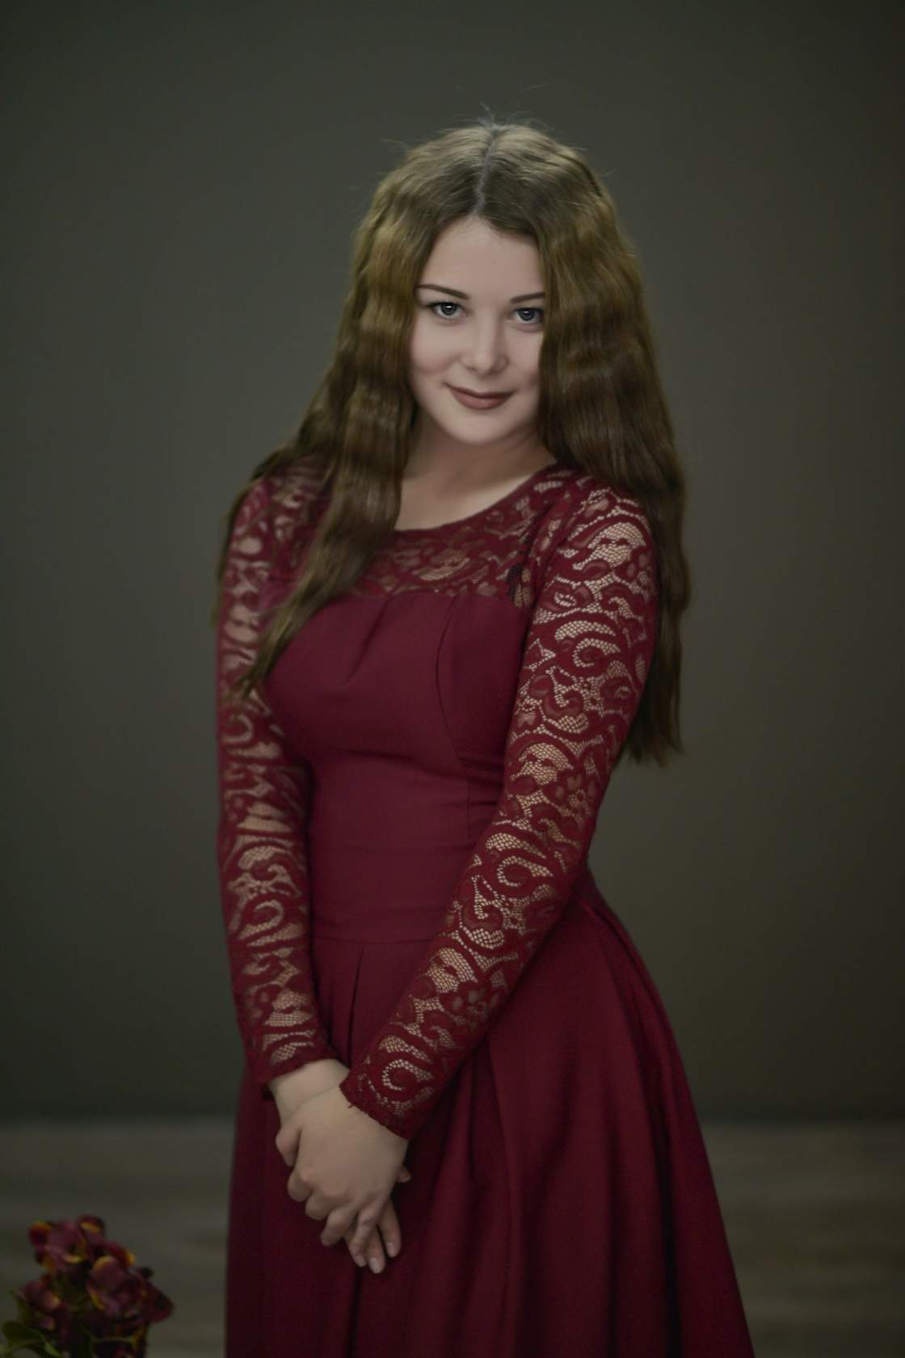
Воспитатель ДС №78 Чиин Тамара Сергеевна

Slide 2
Образование - средне-профессиональное (Юрист)
В декабре 2020 года получила диплом о переподготовке на должность - воспитатель.
Мой стаж в должности воспитателя составляет 1 год и 6 месяцев.

Slide 3
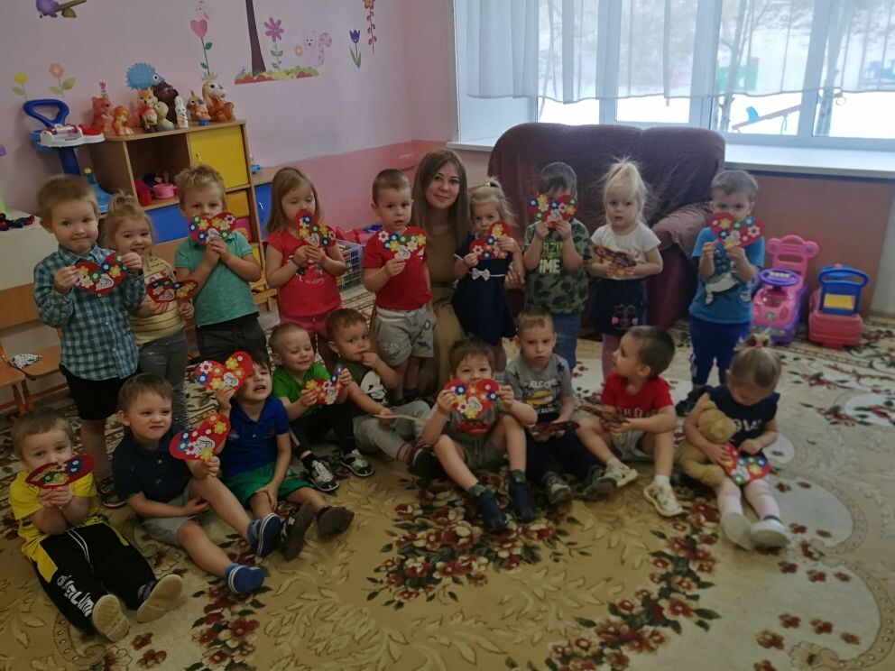

Slide 4
Моя тема самообразования:
Использование дидактических игр в художественно-эстетическом развитии детей младшего дошкольного возраста для формирования элементарных представлений о видах искусства, становления эстетического отношения к миру искусства.

Slide 6
За 1.5 года работы в должности воспитателя я:
Участник Иркутского форума 2020 Образования. Квест для педагогов ДОО «Путешествие в страну Конструирования» 2020г.
Участник заочного конкурса ЭССЕ педагогических работников образовательных организаций г.Иркутска «Все, что меня касается» 2020г.
Участник образовательного курса Вебинар Вероники Пиджаковой «Новогоднее чудо в онлайн» 2020г.
Участник вебинара «Педагоги PRO. Оформление детского сада нового поколения» 2020г.
Повышение квалификации в Иркутском региональном колледже педагогического образования на тему «Методические подходы к реализации содержания дошкольного образования в соответствии с требованиями ФГОС 2020г.

Slide 7
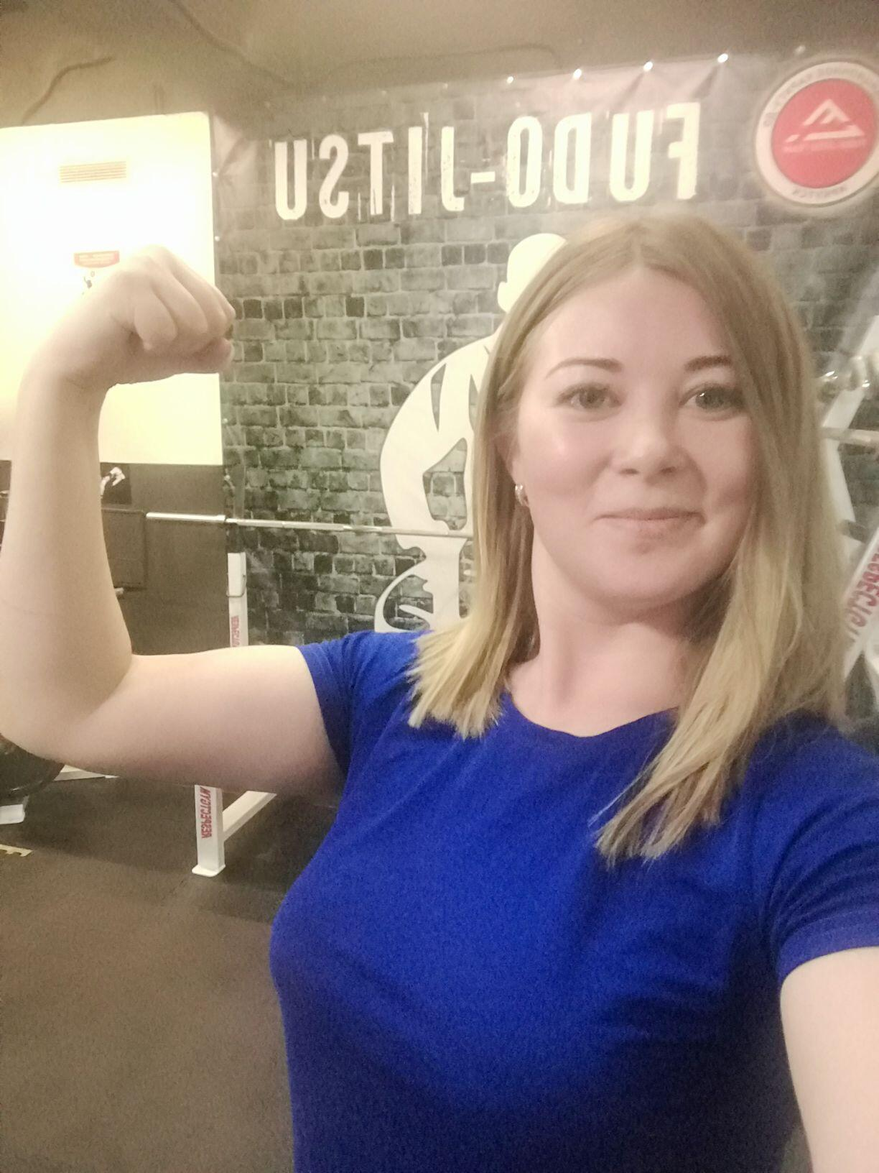
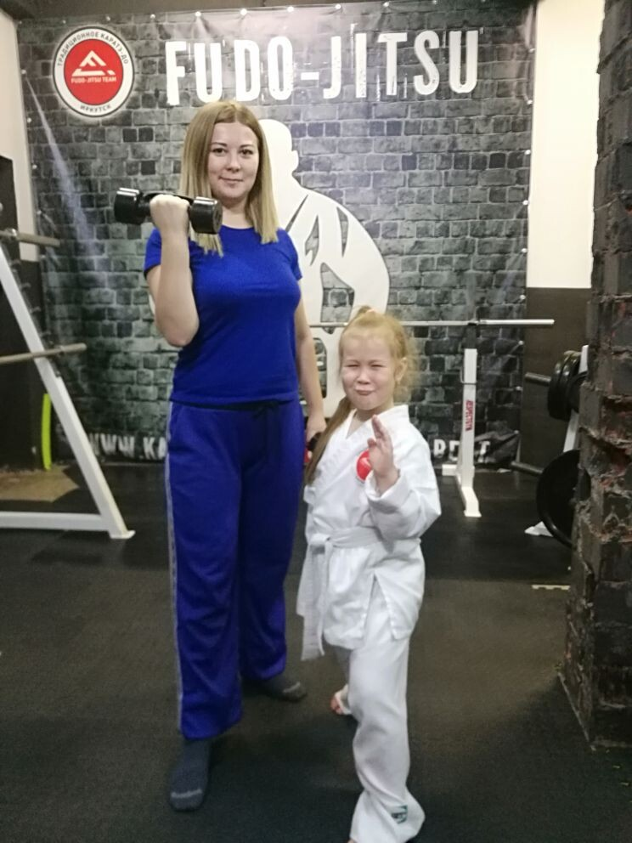
Мое увлечение)))

Slide 8
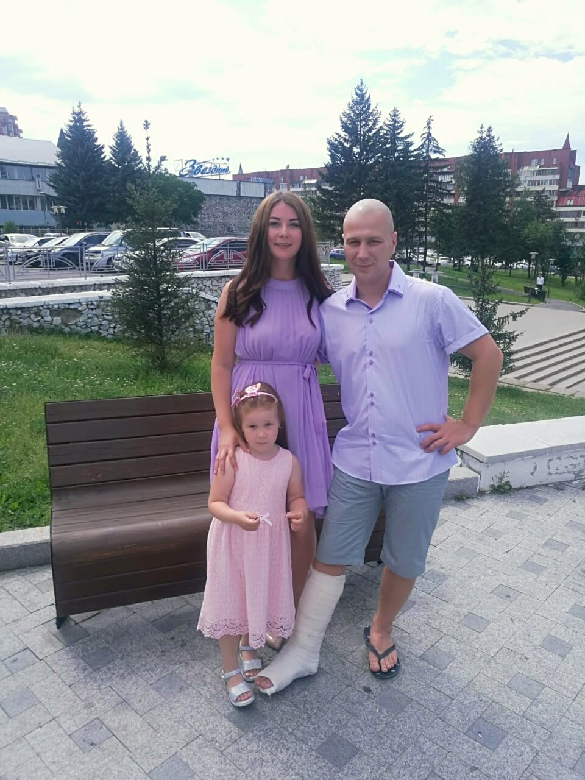
Моя любимая семья!

Slide 9
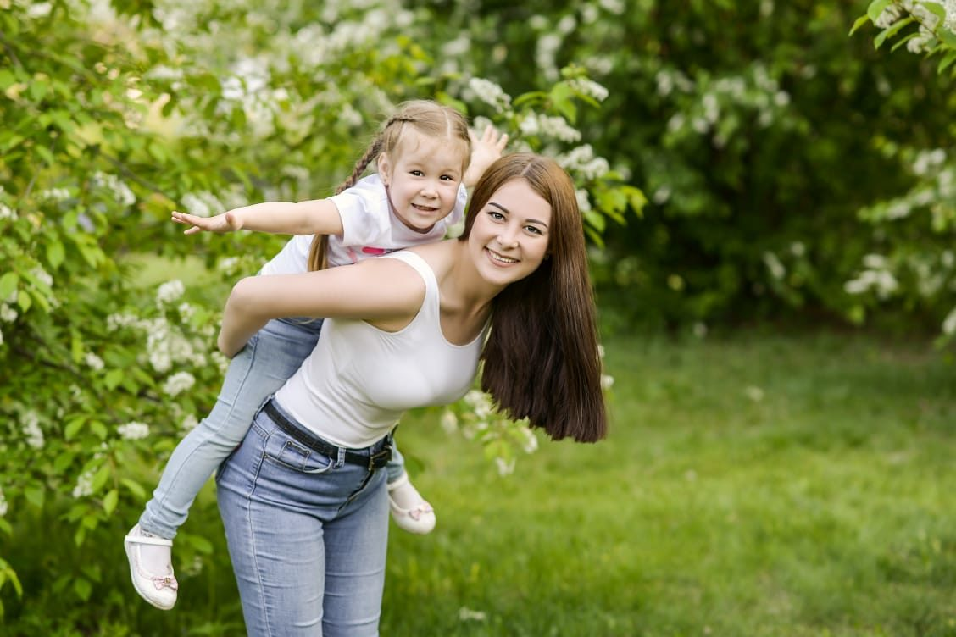

Slide 10
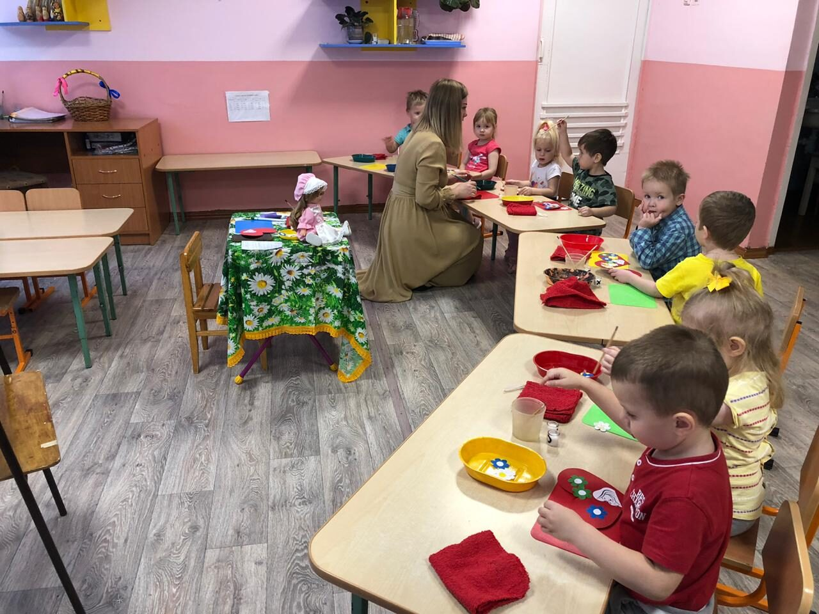
Долгое время меня мучал вопрос, а правильно ли я сделала свой выбор? И я могу с уверенностью сказать. Да!!! Я – счастливый человек! Мне позволено судьбой быть рядом с нашим будущим - с нашими детьми! Каждая мать счастлива, когда вновь проживает период детства со своим ребёнком. А мне посчастливилось наслаждаться этим возрастом многократно. Следовательно мне как ничто другое, близко данное выражение «Уча других, учусь сама, и детство проживаю многократно» Это мое педагогическое кредо!

Slide 11
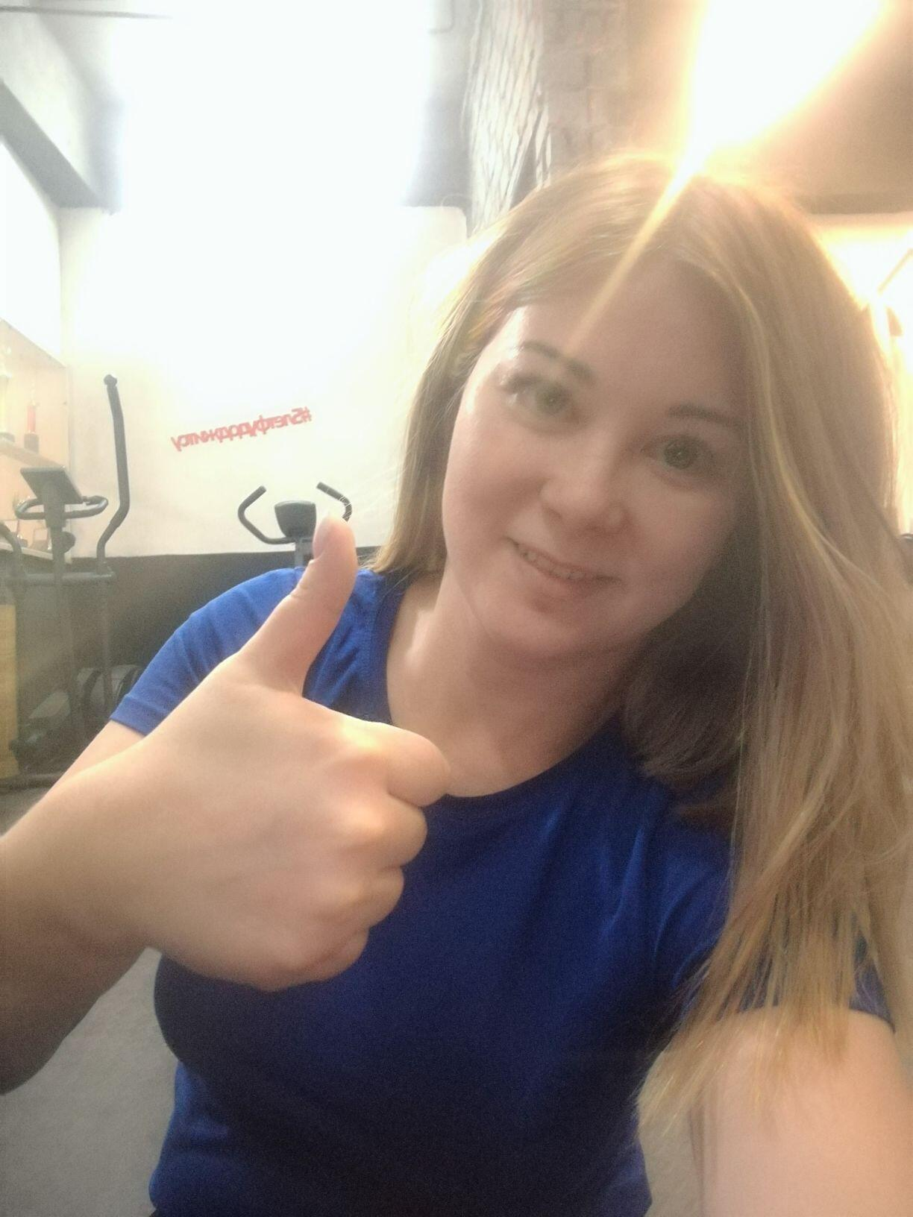
Коллеги, будьте здоровы!

